Slide 1

История России XVII в.
Экскурсия по Томску.
Основание и современность
Подготовила:
учитель I квалификационной категории
Горбунова Радда Александровна

Slide 2
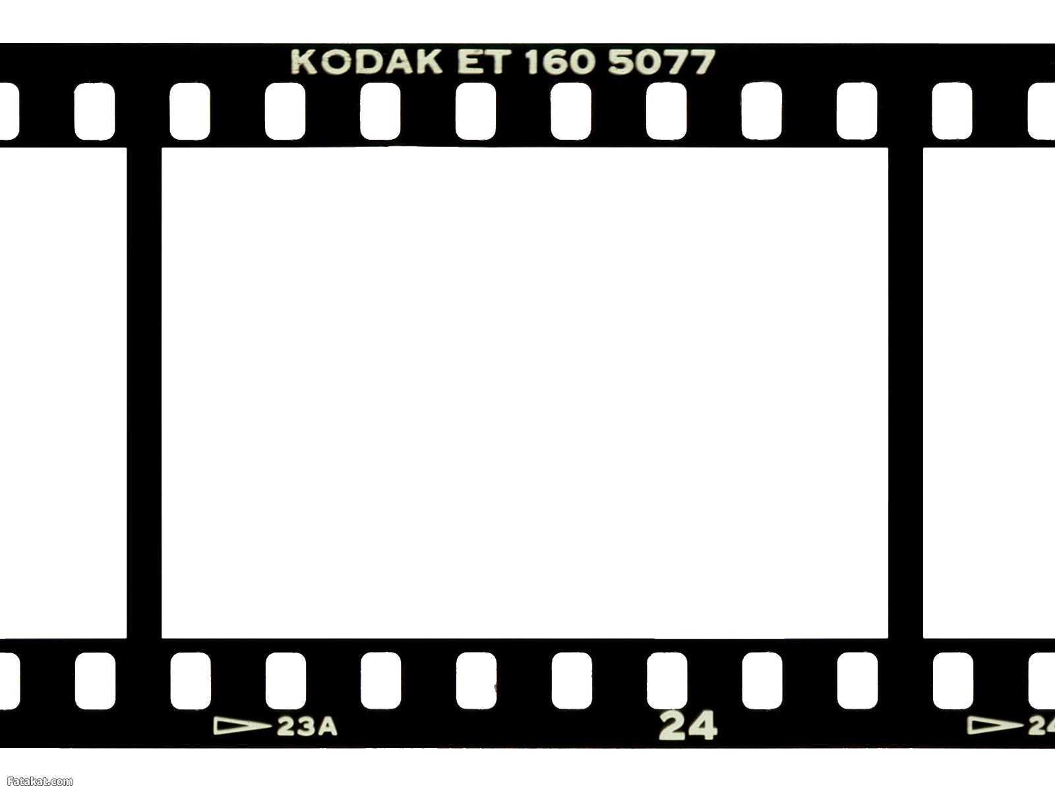
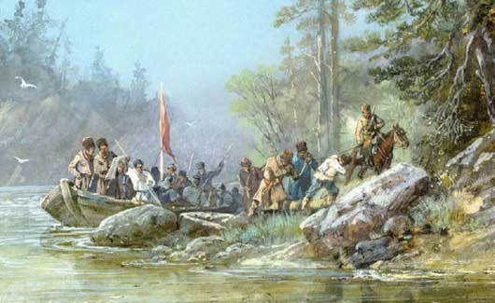
Освоение Сибири
У французов есть любовь к изяществу,
у испанцев есть ревность,
у немцев – аккуратность,
у англичан – дотошность,
а русские сильны умением понимать и принимать другие народы.
Русский писатель Ф. М. Достоевский

Slide 3
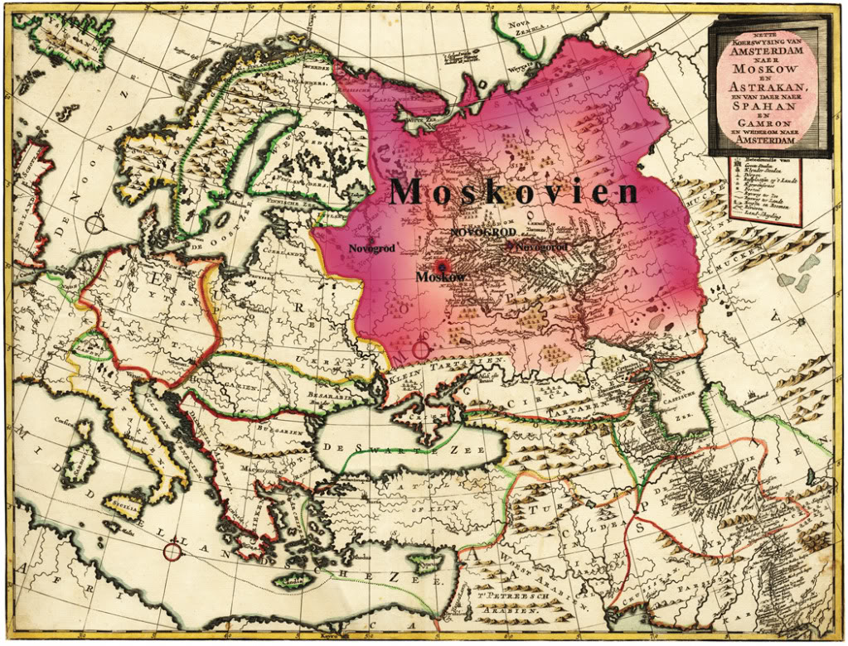
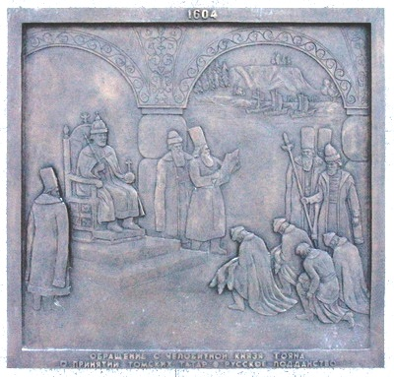
Освоение Сибири в XVII веке
Посольство во главе с князем эуштинских татар Тояном

Slide 4
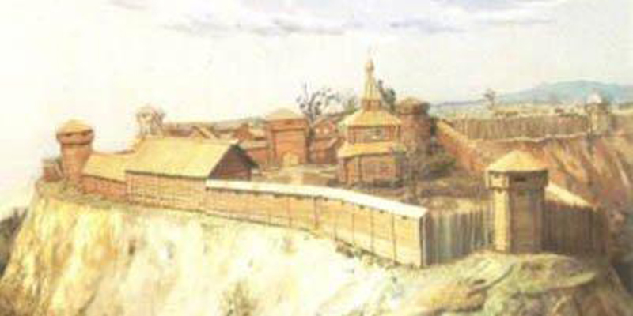
Основание крепости 1604 год

Slide 5
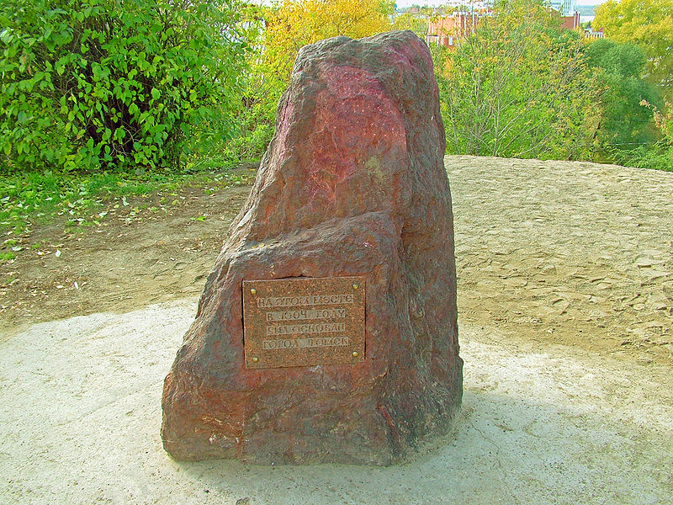
Памятный камень на символическом месте основания Томска

Slide 6
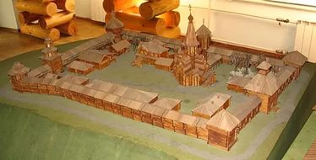
Памятный камень на символическом месте основания Томска

Slide 7
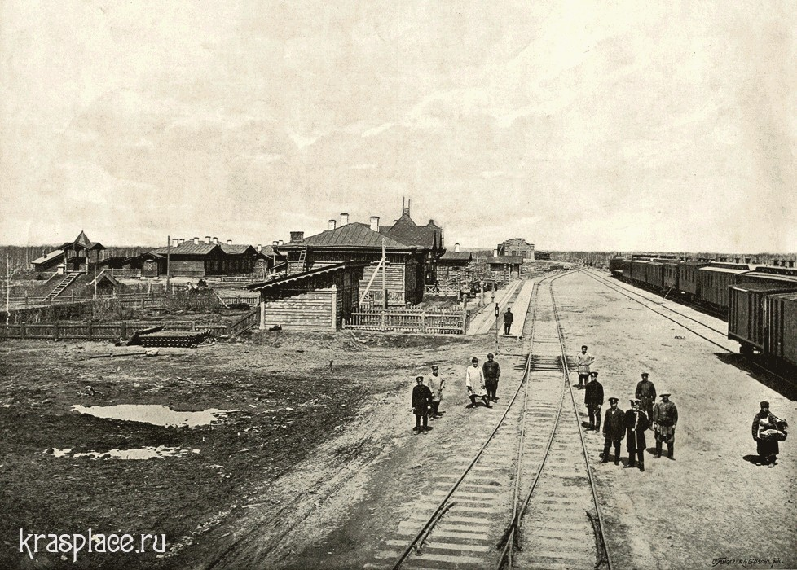
Томск – место ссылки

Slide 8
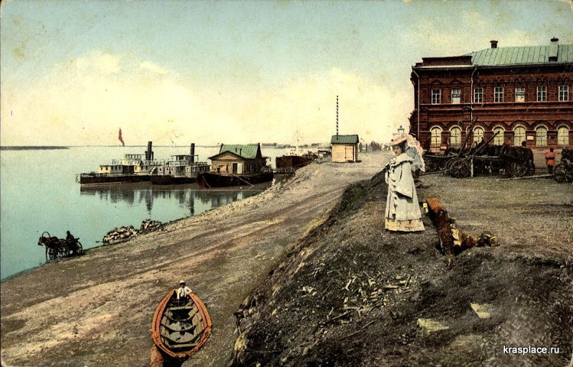
Реки Томска

Slide 9
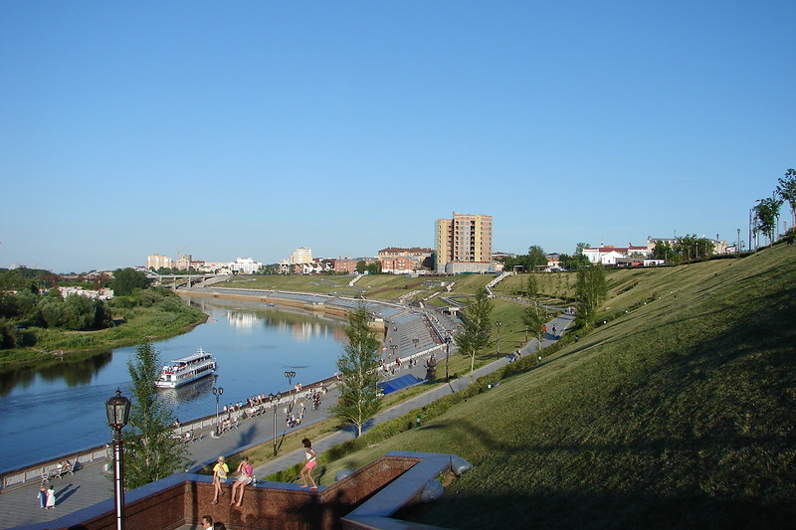
Реки Томска

Slide 10
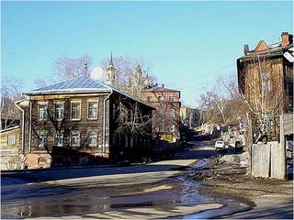
Воскресенский взвоз

Slide 11
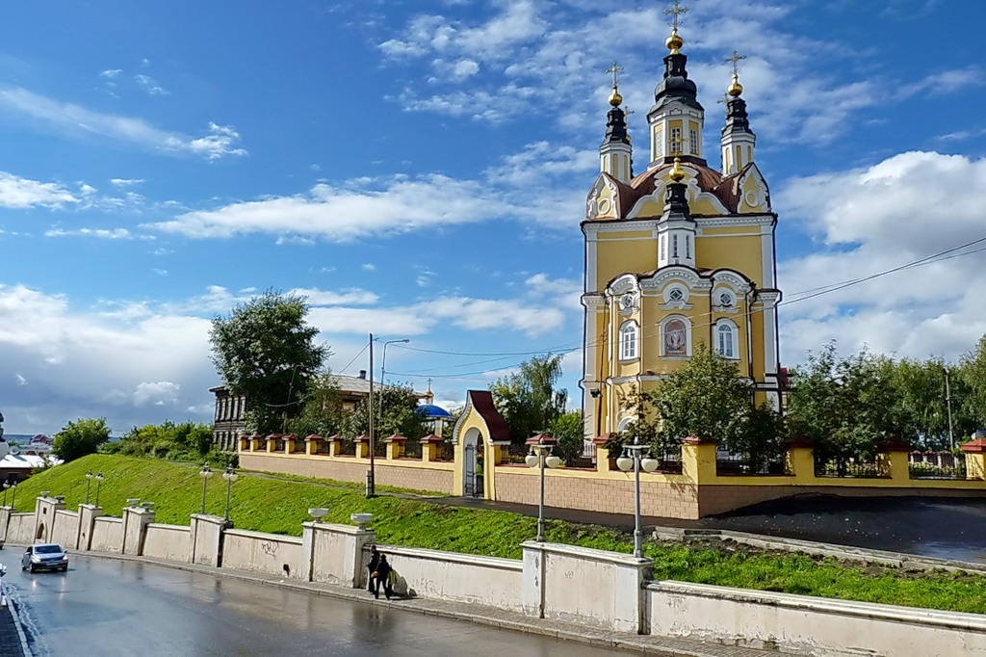
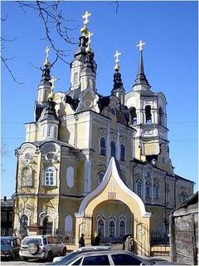
Воскресенская церковь

Slide 12
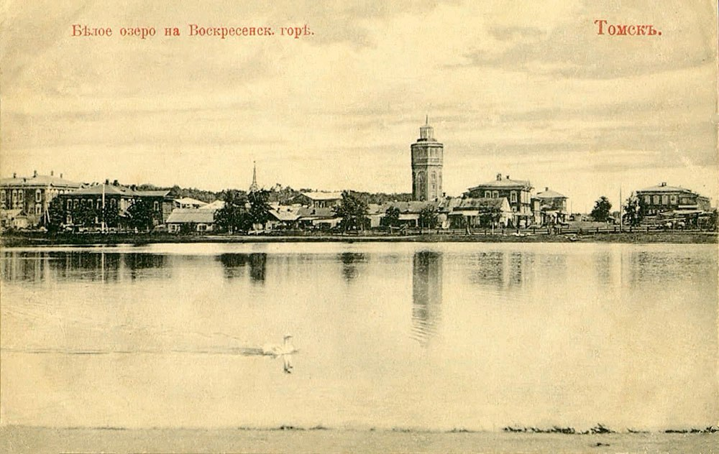
Белое озеро

Slide 13
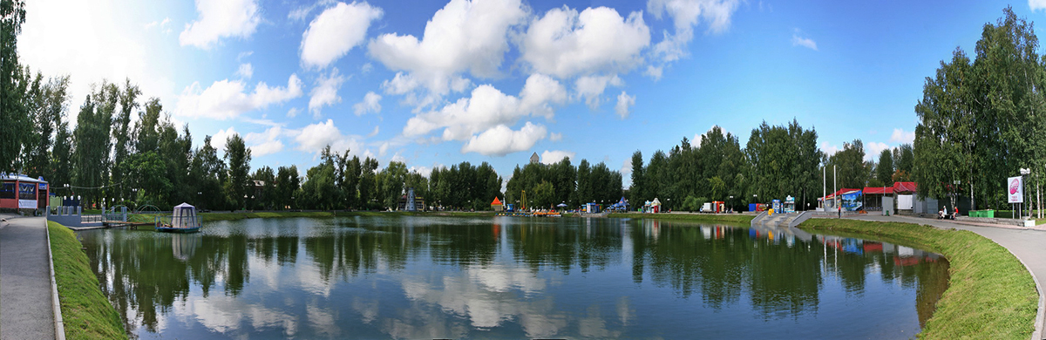
Белое озеро

Slide 14
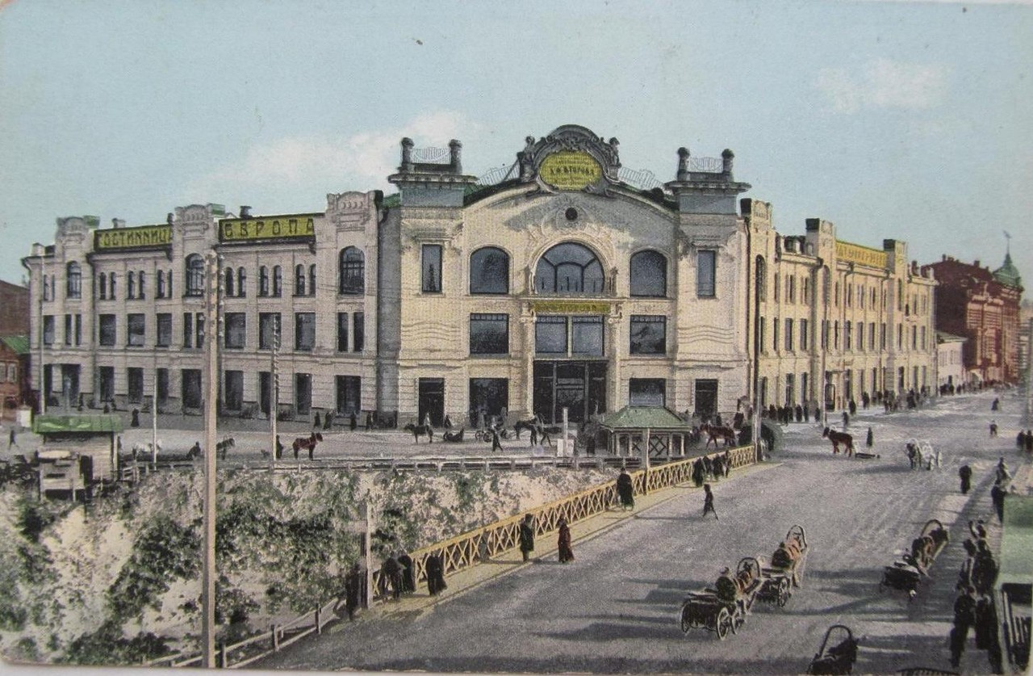
Дом Второва

Slide 15
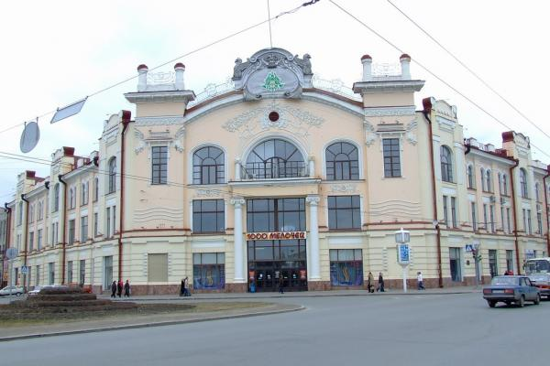
Дом Второва

Slide 16
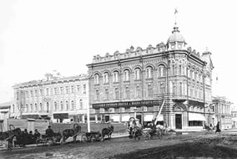
Торговый дом "Голованов и сыновья"

Slide 17
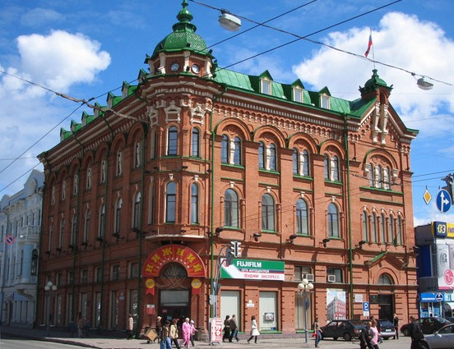
Торговый дом "Голованов и сыновья"

Slide 18
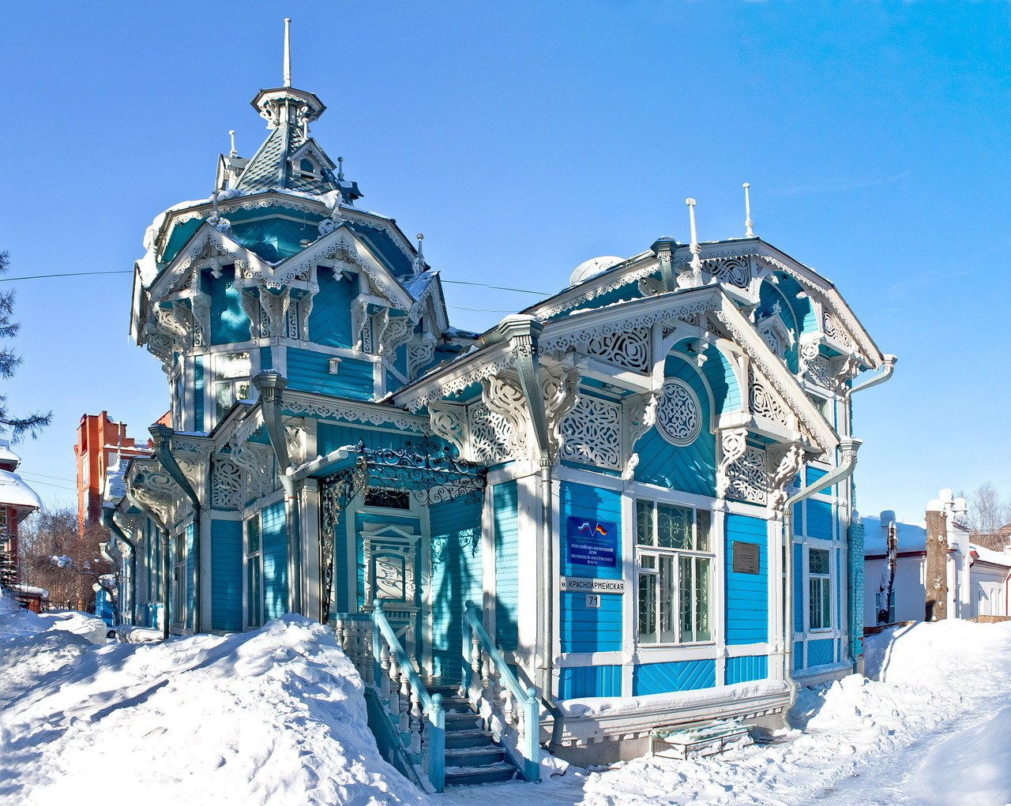
Деревянное кружево Томска

Slide 19
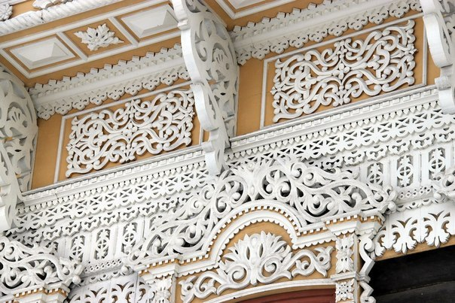
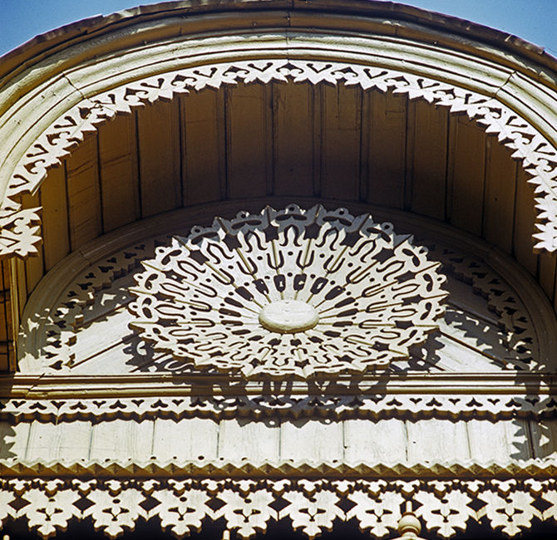
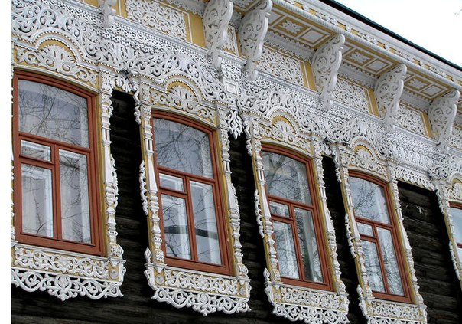
Деревянное кружево Томска

Slide 20

Томск сегодня

Slide 21
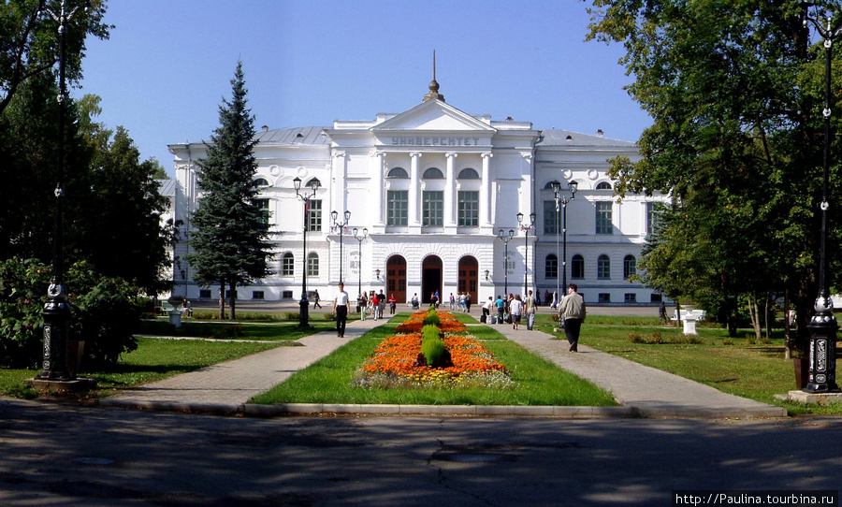
Томский государственный университет имени В.В. Куйбышева

Slide 22
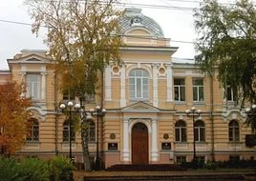
Сибирский государственный медицинский университет - СГМУ

Slide 23
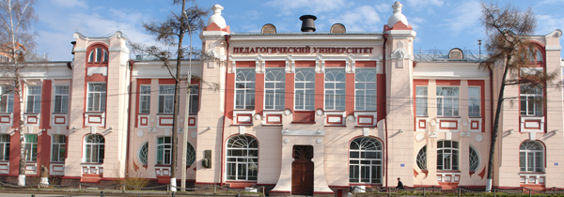
Томский государственный педагогический университет

Slide 24
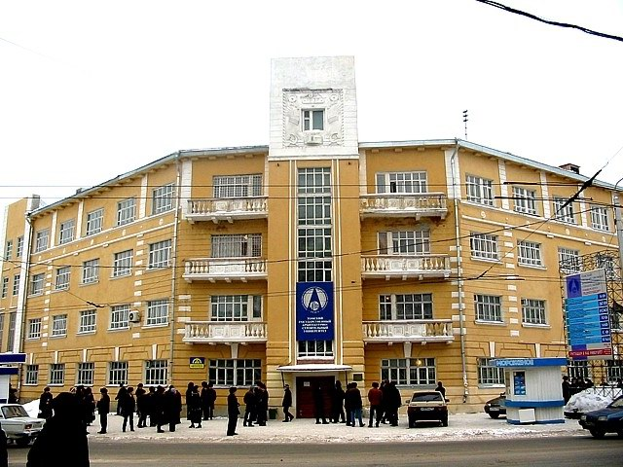
Томский Государственный архитектурно-строительный университет

Slide 25
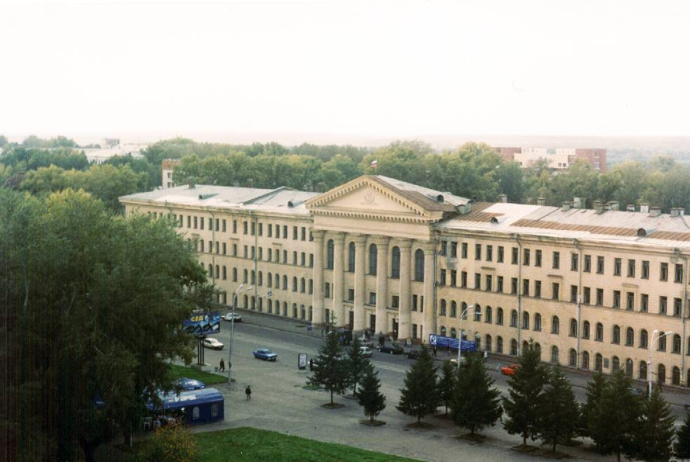
Томский Университет Систем управления и радиоэлектроники

Slide 26
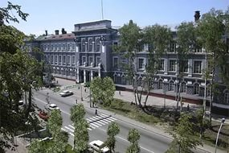
Томский политехнический университет

Slide 27
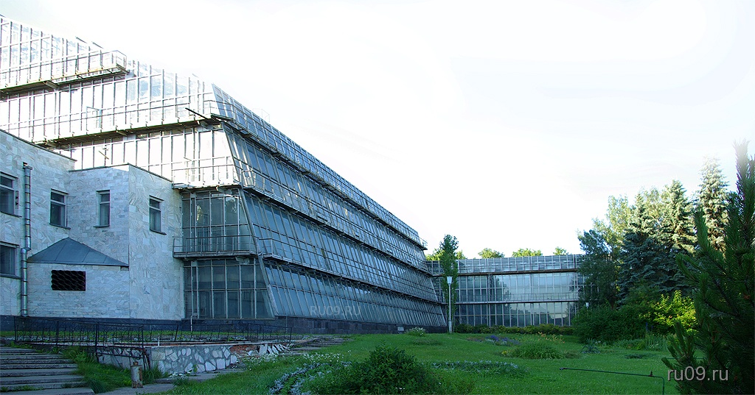
Сибирский ботанический сад

Slide 28
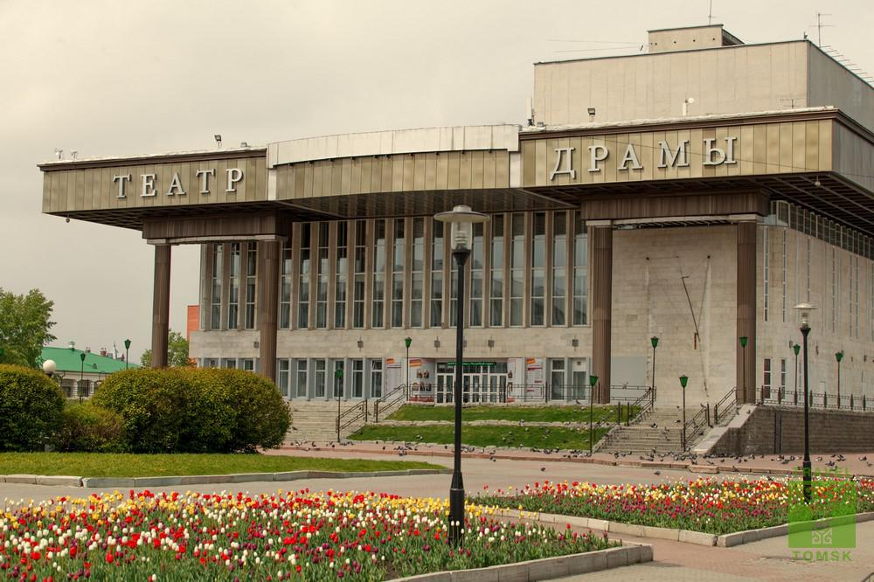
Областной театр драмы

Slide 29
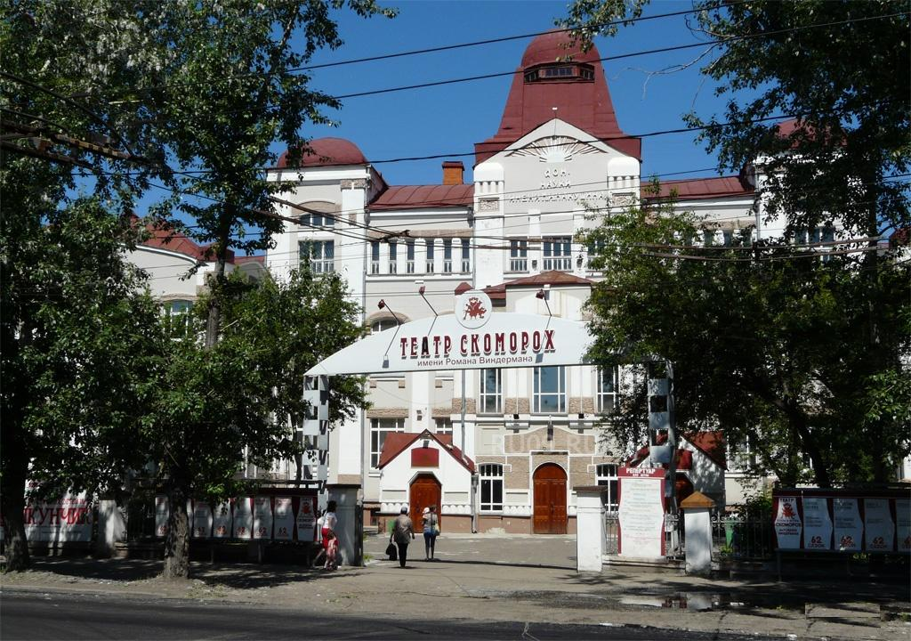
Театр кукол и актера «Скоморох»

Slide 30
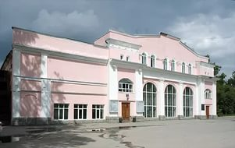
Театр юного зрителя

Slide 31
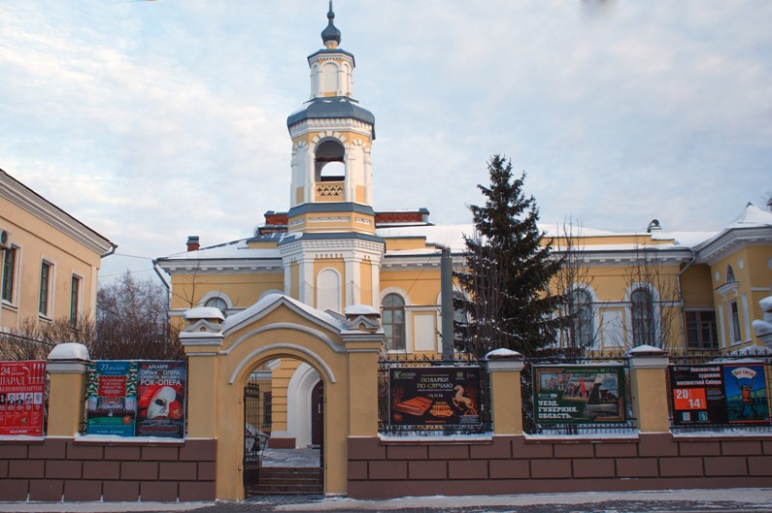
Томский областной краеведческий музей

Slide 32
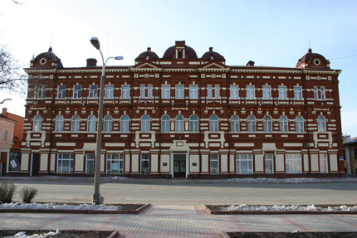
Художественный музей

Slide 33
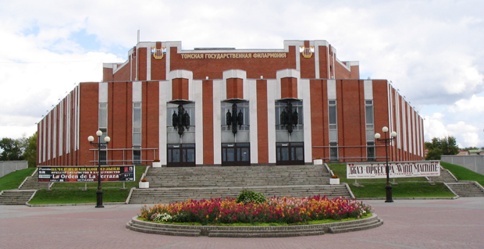
Большой концертный зал

Slide 34
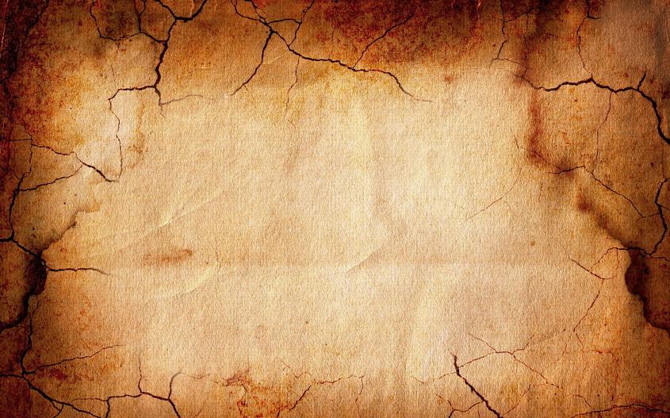
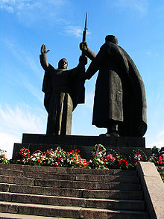
Памятники города Томска
Мемориал боевой
и трудовой славы
томичей

Slide 35
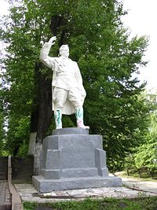
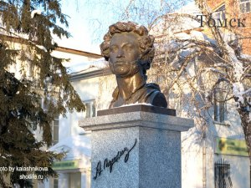
Памятники города Томска
Памятник
А.С. Пушкину
Памятник Кирову

Slide 36
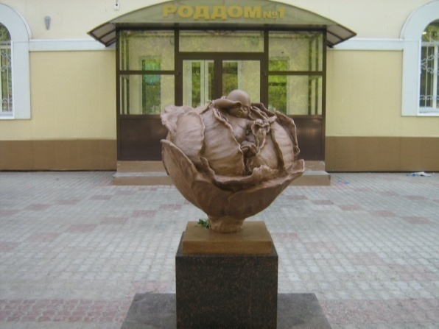
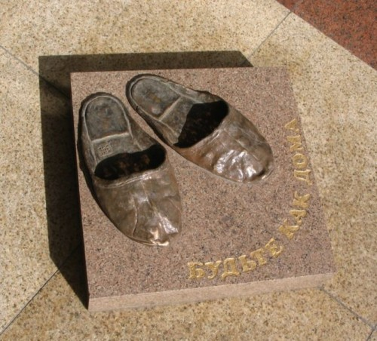
Памятники города Томска
Памятник
« Младенец в капусте»
Памятник
домашним тапочкам

Slide 37
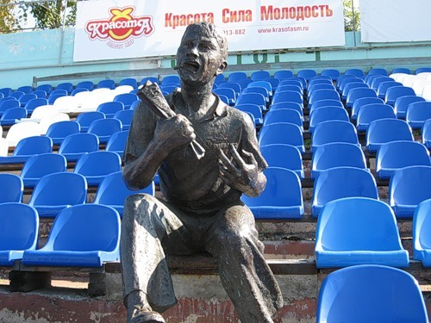
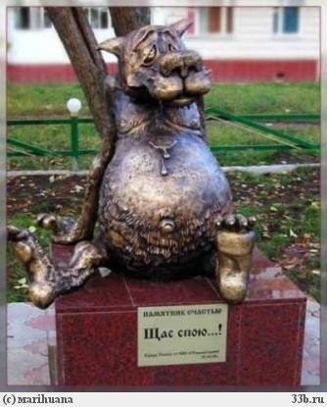
Памятники города Томска
Памятник футбольному болельщику
Памятник счастью

Slide 38
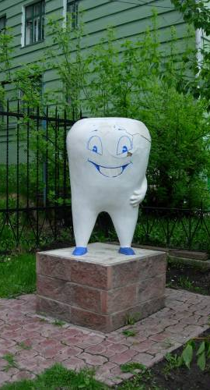
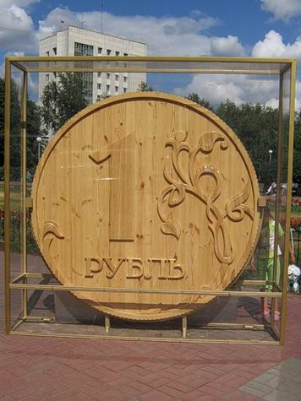
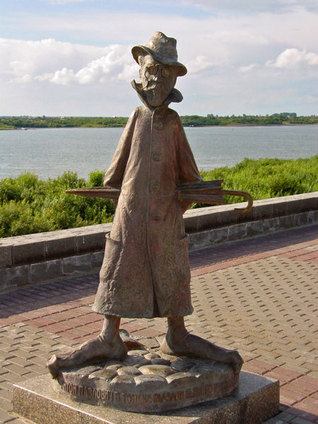
Памятники города Томска
Памятник зубу
Памятник рублю
Памятник А.П. Чехову

Slide 39
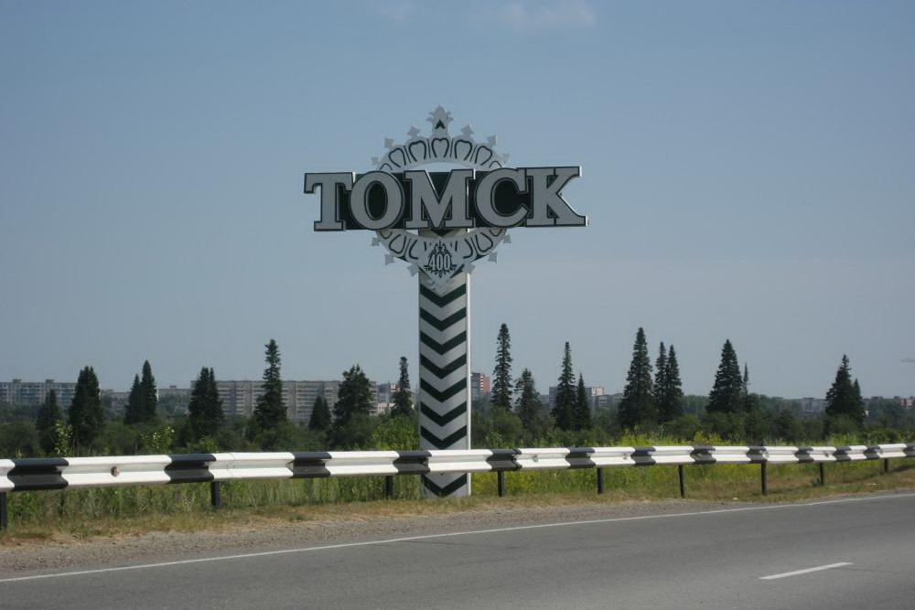
город Томск
Старинные дома
И молодые лица.
Причудливый узор
Грядущего с былым.
Течет людской поток,
И это повторится
И завтра, и всегда,
Но Томск неповторим.

Slide 40

Список использованных интернет-ресурсов
http://foxrecord.ucoz.ru/photo/10
http://tomsk.gov.ru/ru/science_education/infrastructure/scientific_center/nii.html
http://www.commercialrealty.ru/regions/tomskaya_oblast/tomsk/
http://www.commercialrealty.ru/regions/tomskaya_oblast/tomsk/
http://obzor.westsib.ru/news/325593
http://zdrav.tomsk.ru/Pacient/institutions/education/NII_akusher/
http://www.astro.tsu.ru/index.php?n=foto_sibeclipse2008
http://images.yandex.ru/yandsearch?text=п
http://news.vtomske.ru/news/24756.html
http://insider.tomsk.ru/culture.html
http://tomsk.gov.ru/ru/links/links_to/nii.html?version=print

Slide 41
Список использованной литературы
1. «Деревянное кружево Томска» Авторы-составители Ю.И. Шепелев , З.А. Зайцева, Москва « Советский художник» 1987 г.
2. «Прогулка по старому Томску» Томское книжное издательство 1992 г.
3.«Панорама 2009 Н.П.Закотнев С.В. Хорев

